Slide 1
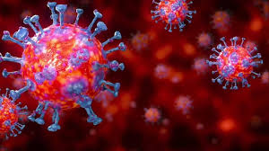
স্বাগতম

Slide 2
পরিচিতি
মোঃ মাছুম বিল্লাহ
সহকারী শিক্ষক (কম্পিউটার)
চামী মোসলেমিয়া দাখিল মাদ্রাসা
রাজাবাড়ী, নেছারাবাদ, পিরোজপুর।
ই-মেইল: masum1976m@gmail.com
মোবাইল: 01740971253
শ্রেণিঃ অষ্টম
বিষয়ঃ তথ্য ও যোগাযোগ প্রযুক্তি
অধ্যায়ঃ তৃতীয়
পাঠঃ ১৭ (কম্পিউটার ভাইরাস )
সময়ঃ ৫০ মিনিট

Slide 3
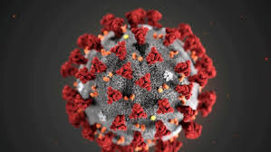
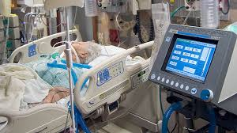
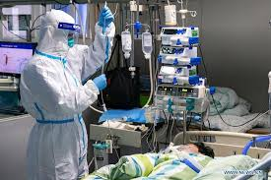
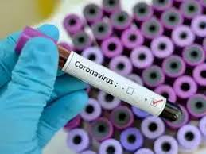
এসো ছবি দেখি
এগুলো কিসের ছবি?
করোনা ভাইরাস কোথায় সংক্রমিত হয়?

Slide 4
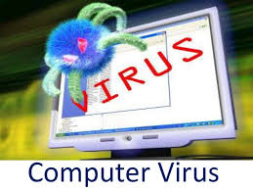
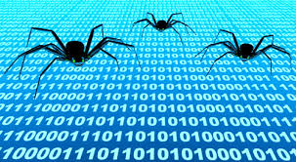
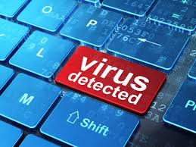
এসো আরও কিছু ছবি দেখি
এগুলো কিসের ছবি?
এই ভাইরাস কোথায় সংক্রমিত হয়?

Slide 5
এসো একটি ভিডিও দেখি

Slide 6
কম্পিউটার ভাইরাস

Slide 7
শিখনফলঃ
এই পাঠ শেষে শিক্ষার্থীরা ......
১। ভাইরাস কি তা বলতে পারবে।
২। ভাইরাসের ক্ষতিকর দিক ব্যাখ্যা করতে পারবে।
৩। ভাইরাস থেকে নিষ্কৃতি পাওয়ার উপায় লিখতে পারবে।

Slide 8
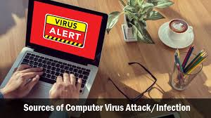
কম্পিউটার ভাইরাস হলো এক ধরনের ক্ষতিকারক সফটওয়্যার বা ম্যালওয়্যার যা পুনরুৎপাদনে সক্ষম এবং এক কম্পিউটার থেকে অন্য কম্পিউটারে সংক্রমিত হতে পারে।

Slide 9
প্রাণীদেহে ভাইরাস আক্রমণের মতোই এ ভাইরাসগুলো আমাদের আইসিটি যন্ত্রের ক্ষতি করে থাকে।
VIRUS: শব্দের মানে হলো Vital Information and Resources Under Siege.
যার অর্থ গুরুত্বপূর্ণ তথ্যসমুহ দখলে নেওয়া বা ক্ষতি সাধন করা।

Slide 10
ভাইরাসের ক্ষতিকর দিক-------
কম্পিউটারের গতি কমে যাওয়া।
হ্যাং হয়ে যাওয়া।
ঘন ঘন রিবুট (Reboot) হওয়া।
ফাইল নষ্ট করে দেয়া।
হার্ডডিস্ক ফরমেট করে ফেলা।

Slide 11
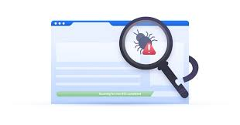
ভাইরাসের ইতিহাস
বিশ্বের ক্ষতিকারক ভাইরাস ও ম্যলওয়্যারের মধ্যে – ব্রেইন, ভিয়েনা, জেরুজালেম, পিংপং, মাইকেল এঞ্জেলো, ডার্ক এভেঞ্জার, সিআইএইচ, অ্যানাকুর্নিকোভা, কোড রেড ওয়ার্ম, নিমডা ও ডাপরোসি ওয়ার্ম উল্লেখযোগ্য।
১৯৪৯ সালে জন ভন নিউম্যান এর স্ব-পুনরুৎপাদিত প্রোগ্রামের ধারনা থেকে ভাইরাস প্রোগ্রামের আবির্ভাব।
ইন্টারনেটের আদি অবস্থা আরপানেটে-এ (ARPANET) ক্রিপার নামক ভাইরাস চিহ্নিত হয়।
১৯৮২ সালে এলক ক্লোনার (ELK CLONER) নামক ভাইরাস ফ্লপি ডিস্কের মাধ্যমে সারা পৃথিবীতে ছড়িয়ে পড়ে।
১৯৮৬ সালে বিধ্বংসী আচরণ নিয়ে প্রকাশিত হয় ব্রেইন ভাইরাস।
“ভাইরাস” নামকরন করেন ফ্রেডরিক বি কোহেন।

Slide 12
একক কাজ
কম্পিউটার ভাইরাস কাকে বলে?

Slide 13
ভাইরাসের প্রকারভেদ
কাজের ধরনের ভিত্তিতে ভাইরাসকে দুইভাগে ভাগ করা যায়। অনিবাসী (Non-Resident Virus) এবং নিবাসী (Resident Virus)

Slide 14
কিছু ভাইরাস সক্রিয় হয়ে ওঠার পর, অন্য কোন কোন প্রোগ্রামকে সংক্রমন করা যায় তা খুজে বের করে এবং সংক্রমিত করে। পরিশেষে মূল প্রোগ্রামের কাছে নিয়ন্ত্রন দিয়ে নিষ্ক্রিয় হয়ে যায়। এরূপ ভাইরাসকে অনিবাসী (Non-Resident Virus) ভাইরাস বলে।
কিছু ভাইরাস সক্রিয় হয়ে ওঠার পর মেমোরিতে স্থায়ীভাবে বসে থাকে। যখনই অন্য কোন প্রোগ্রাম চালু হয়, তখনই সেই প্রোগ্রামকে সংক্রমিত করে। এরূপ ভাইরাসকে নিবাসী (Resident Virus) ভাইরাস বলে।

Slide 15
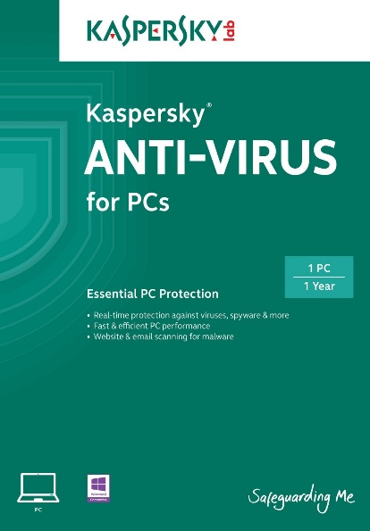
ভাইরাস থেকে নিষ্কৃতি পাওয়ার উপায়--------
পেনড্রাইভ, মেমোরী, সিডি ও ডিভিডি ব্যবহারের পূর্বে Scan করে নেয়া।
ভালো মানের এন্টিভাইরাস সফটওয়্যার ব্যবহার করা।
এন্টিভাইরাস সফটওয়্যার নিয়মিত আপডেট রাখা।
Bluetooth, Shareit ব্যবহার না করা ভালো।

Slide 16
জনপ্রিয় কয়েকটি এন্টিভাইরাস- নরটন, অ্যাভাস্ট, প্যান্ডা, কাসপারেস্কি, মাইক্রোসফট সিকিউরিটি এসেনসিয়াল এভিজি, এভিরা ইত্যাদি।

Slide 17
দলীয় কাজ
ভাইরাস কম্পিউটারের কি কি ক্ষতি করে?

Slide 18
মূল্যায়ন

Slide 19
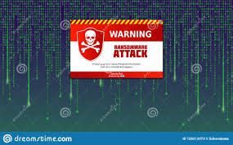
বাড়ির কাজ
লিখে আনবে-
তোমার কম্পিউটার ভাইরাস মুক্ত রাখতে কি কি ব্যবস্থা গ্রহণ করবে?

Slide 20
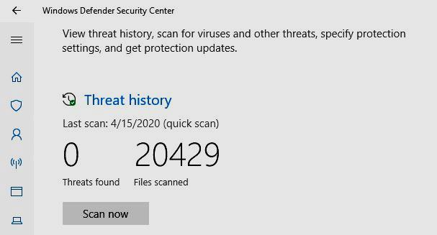
ধন্যবাদ

